Slide 1



Slide 2

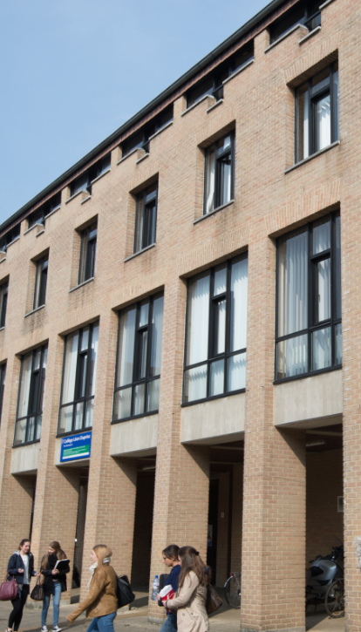
Les Mineures en Économie
Les objectifs
Les compétences
L’offre
Les pré-requis
Les mineures
Les contacts

Slide 3

Les objectifs
Pourquoi une mineure ?
Ouverture «universitaire»
Encourager l’interdisciplinarité
Pourquoi une mineure en Économie ?
Compréhension de l’actualité économique et sociale
Complémentarité avec études principales
Accès aux Masters en économie moyennant les pré-requis

Slide 4
Les compétences
1. UN CONTENU
Compréhension de l’actualité économique
Connaissance approfondie dans plusieurs domaines de la vie économique et sociale

Slide 5
Les compétences
2. UNE CAPACITE D’ANALYSE
Maîtrise d’outils d’analyse analytiques et empiriques:
Raisonnement clair et rigoureux
Esprit de synthèse
Identification des problématiques/enjeux pertinents
Collecte d’information et de données
Traitement et analyse des données

Slide 6
Les compétences
3. DES COMPETENCES TRANSVERSALES
Travail en équipe
Autonomie
Esprit critique
Capacité à s’exprimer en public
Maîtrise de l’anglais
Interaction en milieu international et multiculturel

Slide 7
L’offre de mineures
Mineure “Ouverture à l’économie”
Maîtrise des principaux concepts de base en économie
Compréhension des mécanismes économiques
Mineure en “Economie”
Maîtrise des méthodes de l’analyse économique (savoir)
Capacité d’application à des cas concrets (savoir-faire)

Slide 8
Pré-requis
Mineure “Ouverture à l’économie”
Ouvert à tous les baccalauréats
Peu de pré-requis en économie et en méthodes quantitatives
2. Mineure “Économie”
Ouvert à tous les baccalauréats
Plus de pré-requis: formation plus poussée en méthodes quantitatives

Slide 9
Ouverture à l’économie
Cours de base – 10ECTS
LECGE 1108 Pratiquer l’économie (1) 5 ECTS
LECGE 1112 Mathématiques en économie et gestion 1 5 ECTS
Cours d’approfondissement au choix parmi - 20 ECTS
LECGE 1101 Statistiques et analyse de données 5 ECTS
LECGE 1222 Microéconomie 5 ECTS
LECGE 1212 Macroéconomie 5 ECTS
LECGE 1216 Croissance et développement 5 ECTS
LECGE 1217 History of Economic Theory 5 ECTS
LECGE 1228 Regional Economy 5 ECTS
LESPO1121 Histoire économique et sociale 5 ECTS
NOTE: Compte tenu des connaissances de départ, l’étudiant a la possibilité d’inscrire à son programme un cours n’appartenant pas à cette liste : requête motivée à introduire

Slide 10
Économie
Cours de base - 21 ECTS
LECGE1222 Microéconomie 5 ECTS
LECGE1212 Macroéconomie 5 ECTS
LECGE1230 Mathématiques en économie et gestion II 6 ECTS LECGE1316 Econométrie 5 ECTS
Cours d’approfondissement au choix parmi - 9 ECTS
LECGE1312 Economie publique 5 ECTS
LECGE1330 Industrial Organisation (*) 5 ECTS
LECGE1331 European Economy (*) 5 ECTS
LECGE1216 Croissance et développement 5 ECTS
LECGE1228 Regional Economy 5 ECTS
LECGE1217 History of Economic Theory 5 ECTS
LESPO 1121 Histoire économique et sociale 5 ECTS
LECGE1301 Analyse de données: nouvelles méthodes 5 ECTS
LECGE1333 Game theory and informatioin in economics 5 ECTS
NOTE: Compte tenu des connaissances de départ, l’étudiant a la possibilité d’inscrire à son programme un cours n’appartenant pas à cette liste (requête motivée), Il est également vivement recommandé de suivre le cours LECGE1316 Econométrie pour faciliter l’accès au Master en Economie

Slide 11
Master en Économie
CRITERES D’ACCES AU MASTER
Liste des pré-requis
Microéconomie
Macroéconomie
Mathématique II
Statistique II
Econométrie
un cours parmi (*): Economie publique / Industrial Organisation

Slide 12
Masters en Économie
1. Mineure “Économie”
Permet l’accès automatique
POUR AUTANT QUE
les cours choisis incluent la liste des pré-requis
2. Mineure «Ouverture à l’économie»
PAS d’accès automatique

Slide 13

En savoir plus….
Contact Laetitia Dablemont
Bâtiment Dupriez Place Montesquieu 3 Bureau D-008
Laetitia.dablemont@uclouvain.be

